Slide 1
Κεφάλαιο 2
Το Εσωτερικό του υπολογιστή
Τι πρέπει να γνωρίζω
Να μπορώ να αναφέρω τα μέρη μιας Κεντρικής μονάδας
Να γνωρίζω τη λειτουργία του τροφοδοτικού.
Να γνωρίζω τη λειτουργία του επεξεργαστή.
Να γνωρίζω τη λειτουργία της κύριας μνήμης καθώς και τα ειδή της.
Γιατί είναι απαραίτητες οι κάρτες επέκτασης;
Να αναφέρω τις κάρτες επέκτασης.
Να αναφέρω της θύρες σύνδεσης.

Slide 2
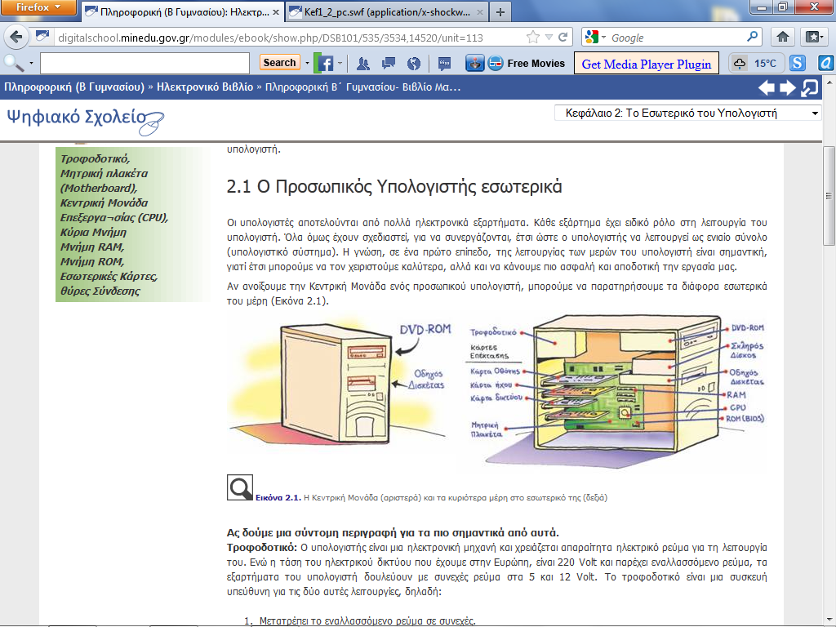
2.1 Ο προσωπικός Υπολογιστής εσωτερικά

Slide 3
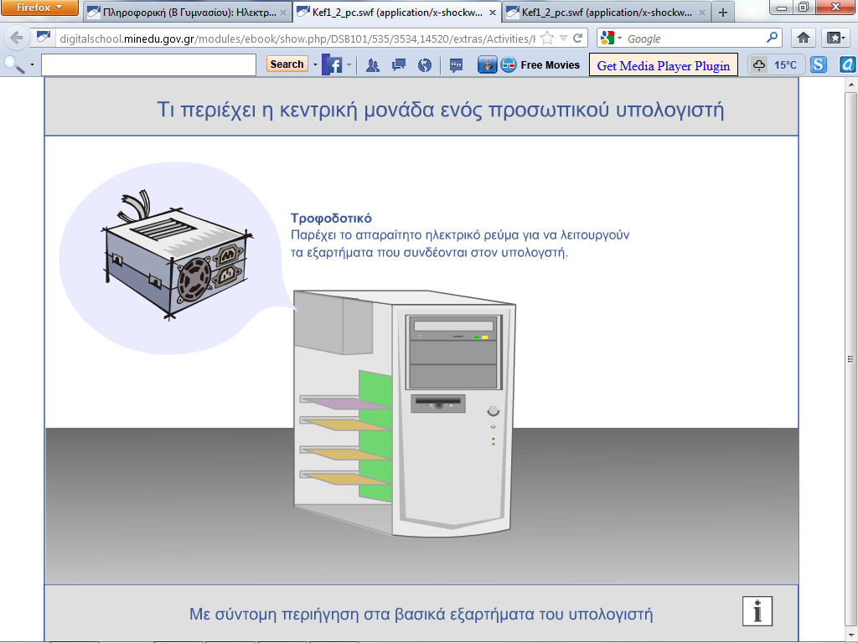
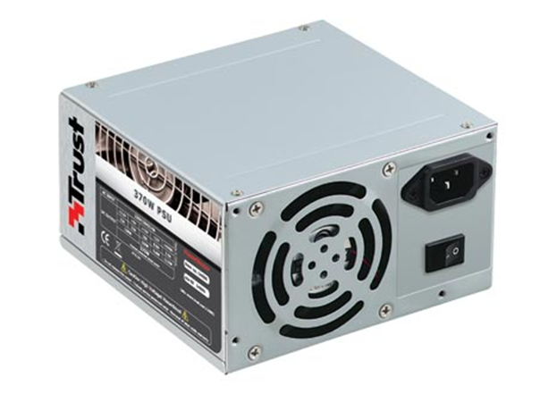
ΤΡΟΦΟΔΟΤΙΚΟ
Το τροφοδοτικό είναι μια συσκευή υπεύθυνη για δύο λειτουργίες:
Μετατρέπει το εναλλασσόμενο ρεύμα σε συνεχές
Παρέχει τις κατάλληλες τάσεις 5 και 12 volt, για να τροφοδοτηθούν οι εσωτερικές συσκευές στο κουτί του υπολογιστή

Slide 4
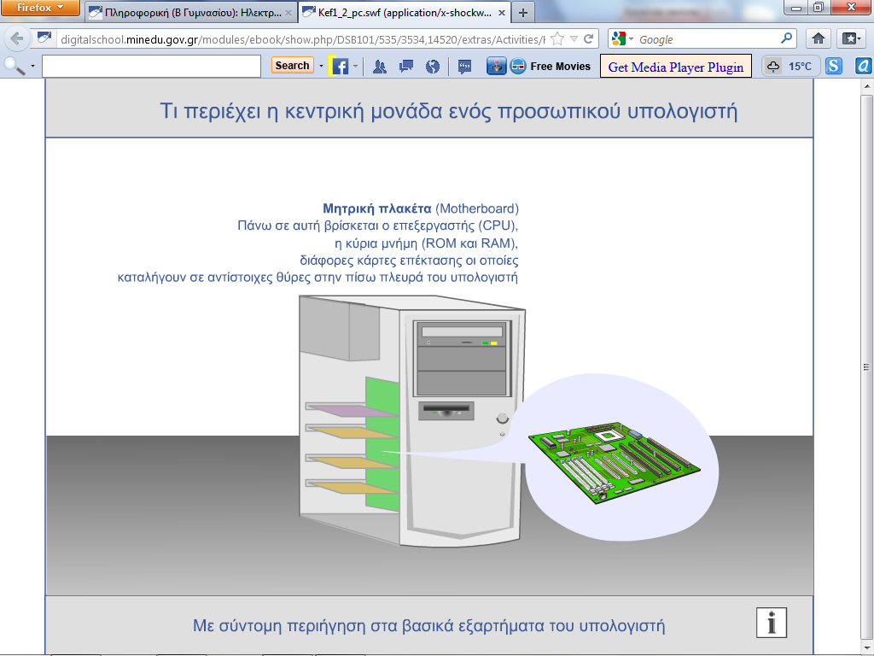
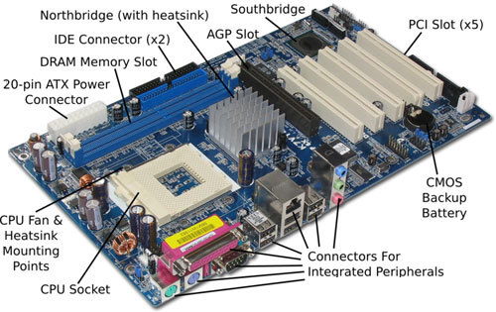
ΜΗΤΡΙΚΗ ΠΛΑΚΕΤΑ
Το πιο μεγάλο εξάρτημα του Η/Υ, σ αυτό συνδέονται ή είναι τοποθετημένα τα περισσότερα εξαρτήματα του υπολογιστή, όπως ο επεξεργαστής , οι κάρτες επέκτασης και διάφορες περιφερειακές συσκευές

Slide 5
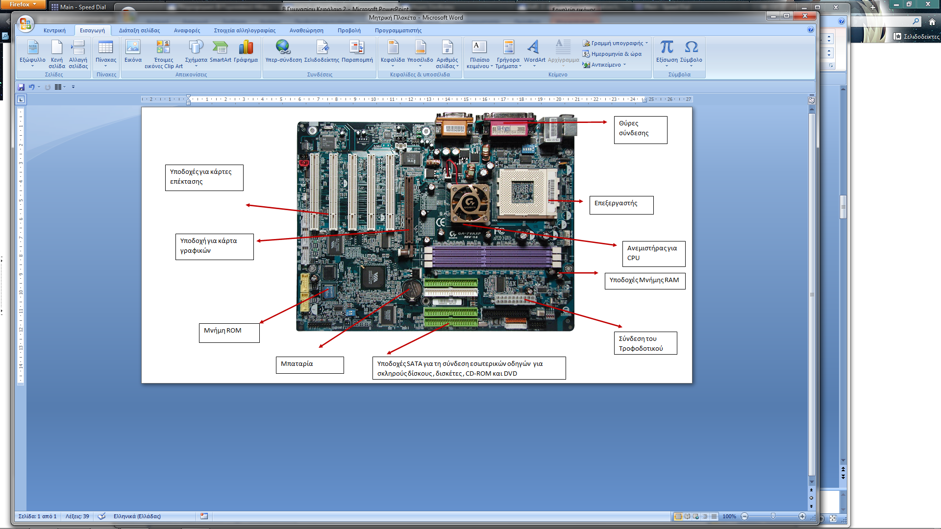
ΜΗΤΡΙΚΗ ΠΛΑΚΕΤΑ

Slide 6
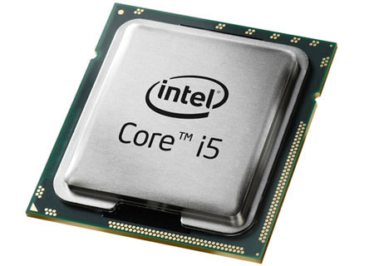
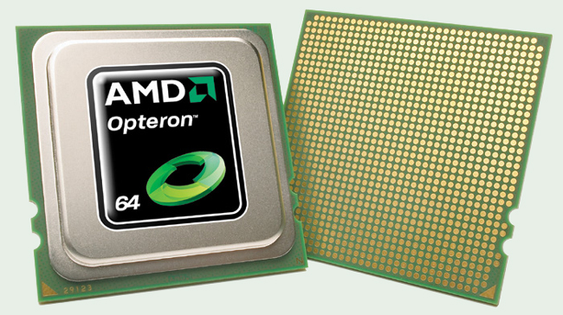
CPU-ΕΠΕΞΕΡΓΑΣΤΗΣ- ΚΜΕ
ΚΕΝΤΡΙΚΗ ΜΟΝΑΔΑ ΕΠΕΞΕΡΓΑΣΙΑΣ
Είναι το πιο σημαντικό εξάρτημα, καθώς είναι υπεύθυνο για τις κυριότερες επεξεργασίες που γίνονται στον υπολογιστή
Είναι τοποθετημένος στην μητρική πλακέτα.
Χαρακτηρίζεται ως ο «εγκέφαλος» του υπολογιστή
Η ταχύτητα και οι δυνατότητες του υπολογιστή αποτιμώνται με βάση τον επεξεργαστή του

Slide 7
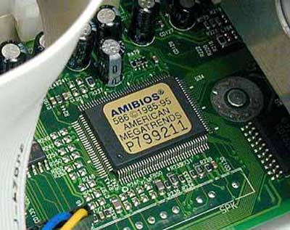
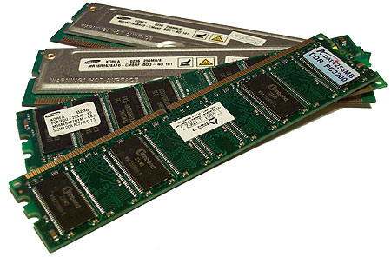
ΚΥΡΙΑ ΜΝΗΜΗ
Κύρια μνήμη είναι η μνήμη στην οποία τοποθετούνται δεδομένα και εντολές πριν σταλούν στον επεξεργαστή καθώς και αμέσως μετά την επεξεργασία
Είναι απαραίτητη σε κάθε υπολογιστή
Διακρίνεται: σε RAM και ROM

Slide 8
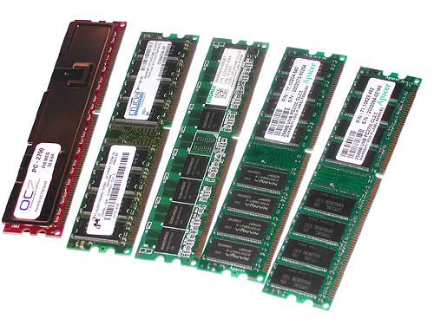
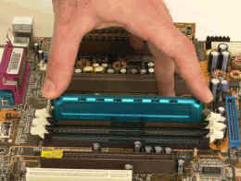
RAM-Μνήμη τυχαίας προσπέλασης
Random Access Memory
Αποτελείται από ολοκληρωμένα κυκλώματα, σε μορφή μικρής κάρτας, τα οποία τοποθετούνται στην μητρική πλακέτα.
Η μνήμη αυτή χρησιμοποιείται περισσότερο στον υπολογιστή
Οποιοδήποτε πρόγραμμα χρησιμοποιήσουμε ή οποιαδήποτε εργασία κάνουμε αποθηκεύεται προσωρινά στη μνήμη αυτή.
Το μειονέκτημά της : Οτιδήποτε περιέχει, χάνεται μόλις διακοπεί η τροφοδοσία του υπολογιστή με ηλεκτρικό ρεύμα .

Slide 9
ROM-Μνήμη μόνο για Ανάγνωση
Read Only Memory
Μνήμη μικρής σχετικά χωρητικότητας
Βρίσκεται πάνω στην μητρική πλακέτα
Υπάρχουν σ αυτήν μόνιμα αποθηκευμένες πληροφορίες, που αφορούν το ξεκίνημα της λειτουργίας του υπολογιστή
Σ αυτή υπάρχει το λογισμικό με το όνομα BIOS
  Το BIOS είναι υπεύθυνο για τον έλεγχο της σωστής λειτουργίας των συσκευών και των εξαρτημάτων του υπολογιστή
  Αφού ολοκληρωθεί ο έλεγχος, «φορτώνει» το λειτουργικό σύστημα από κάποιο αποθηκευτικό μέσο στη μνήμη RAM όπου και παραμένει εκεί μέχρι να τερματίσει τη λειτουργία του ο υπολογιστής

Slide 10
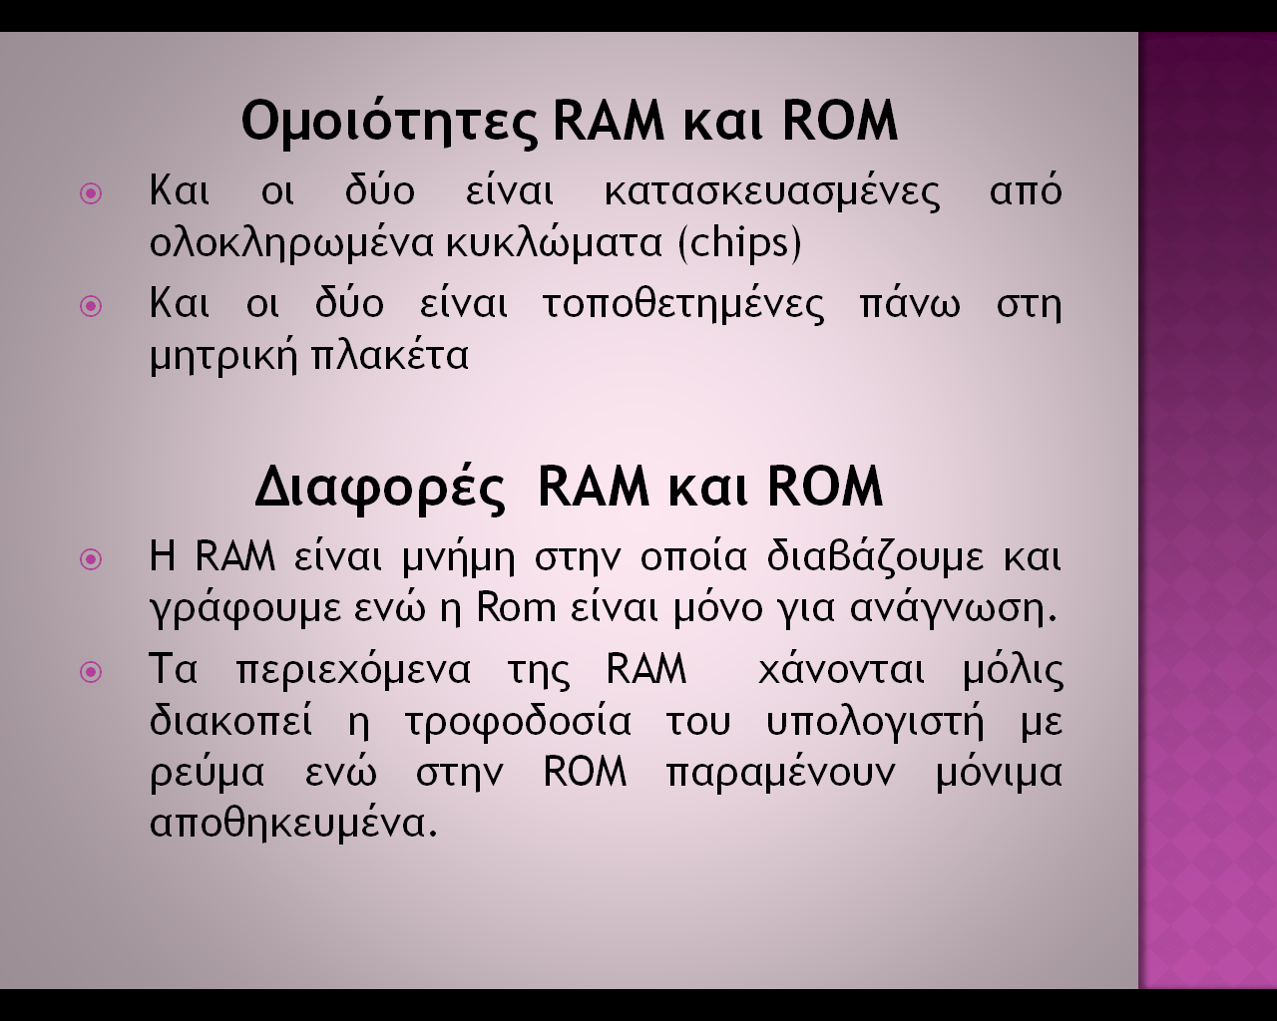

Slide 11
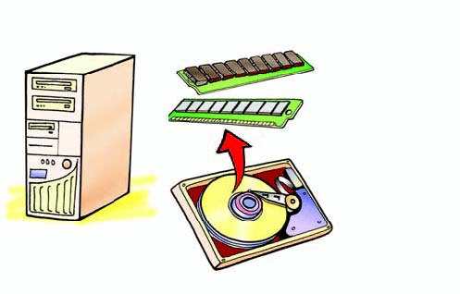
Σχηματική αναπαράσταση της μεταφοράς δεδομένων μεταξύ μνήμης και επεξεργαστή.
Όπως φαίνεται στην Εικόνα ,όταν «φορτώνουμε» ένα πρόγραμμα, μεταφέρουμε σταδιακά από το σκληρό δίσκο ή από ένα άλλο αποθηκευτικό μέσο (CD-ROM, δισκέτα) ένα σύνολο εντολών στη μνήμη του υπολογιστή. Στη συνέχεια μία ομάδα από αυτές τις εντολές εκτελείται ή «τρέχει», ανάλογα με τις ενέργειες μας. Για παράδειγμα, «πατώντας» το εικονικό κουμπί της πρόσθεσης στην αριθμομηχανή ενεργοποιούμε τις κατάλληλες εντολές, ώστε ο υπολογιστής να ακολουθήσει τις οδηγίες και: να εκτελέσει την πρόσθεση των αριθμών που αρχικά επιλέξαμε να εμφανίσει το αποτέλεσμα της πρόσθεσης στην οθόνη. Οι έννοιες αυτές έχουν τελείως διαφορετική σημασία. Τα δεδομένα τα «επεξεργαζόμαστε», ενώ το πρόγραμμα «εκτελείται». Στο παράδειγμα μας τα δεδομένα είναι οι δυο αριθμοί που επιλέξαμε να προστεθούν, ενώ οι εντολές του προγράμματος της αριθμομηχανής δίνουν οδηγίες στον υπολογιστή για το πώς να προσθέσει τα δεδομένα.

Slide 12
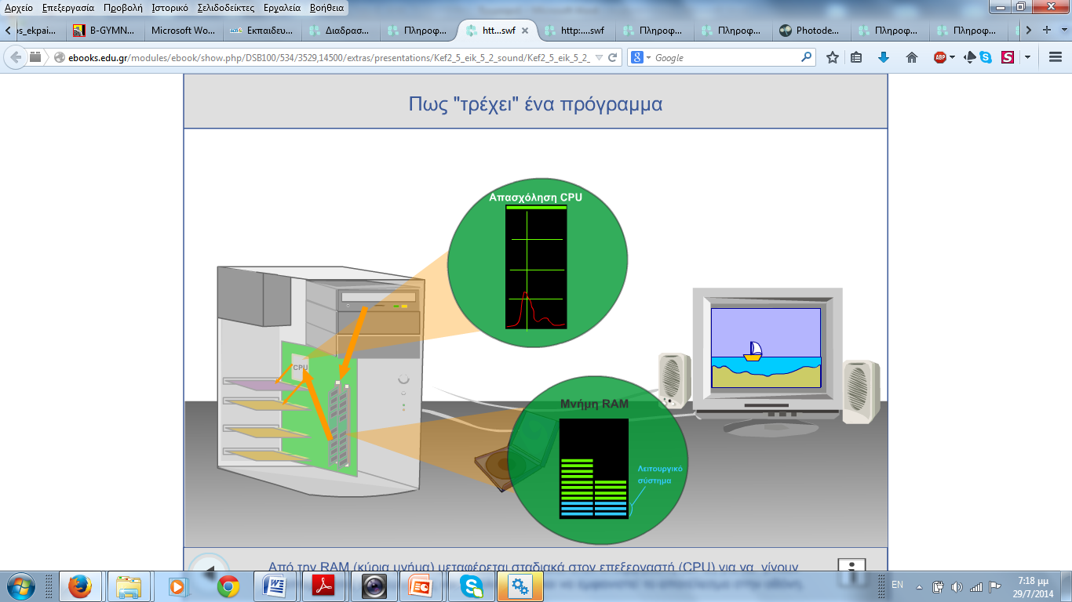

Slide 13
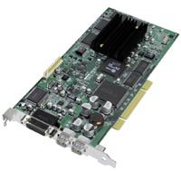
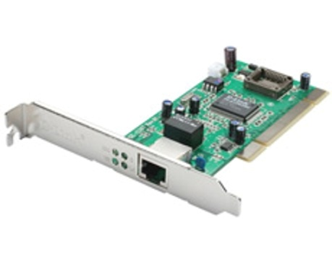
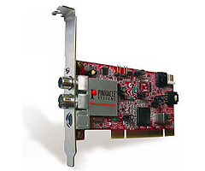
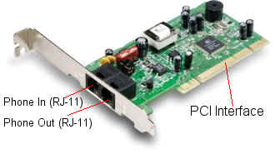
2.2 ΕΣΩΤΕΡΙΚΕΣ ΚΑΡΤΕΣ
Οι εσωτερικές κάρτες προσθέτουν επιπλέον δυνατότητες σ ένα υπολογιστή
Κάποιες απ αυτές είναι :
Κάρτα οθόνης ή Κάρτα γραφικών(Graphics Card)
Κάρτα ήχου(Sound Card)
Κάρτα Δικτύου(Network Card)
Κάρτα ραδιοφώνου
Κάρτα τηλεόρασης
Κάρτα βίντεο
Κάρτα μόντεμ

Slide 14
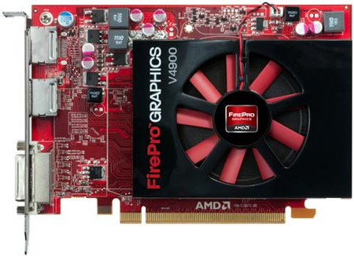
Κάρτα οθόνης ή Κάρτα γραφικών(Graphics Card)
Η κάρτα Οθόνης είναι απαραίτητη για κάθε υπολογιστή
Επεξεργάζεται το σήμα που στέλνεται στην Οθόνη
Κάθε κάρτα έχει το δικό της επεξεργαστή και μνήμη ώστε να μην χρησιμοποιεί του υπολογιστή

Slide 15
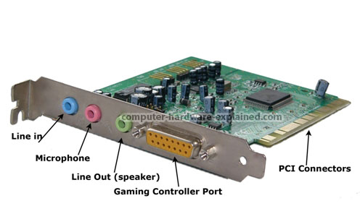
Κάρτα ήχου(Sound Card)
Είναι απαραίτητη για την αναπαραγωγή των ήχων και της μουσικής που ακούμε από τα ηχεία του υπολογιστή
Για την ψηφιακή καταγραφή ήχου μπορούμε να συνδέσουμε στην κάρτα εξωτερικές συσκευές ήχου ή συσκευή μικροφώνου

Slide 16

Κάρτα Δικτύου(Network Card)
Απαραίτητη για να συνδέσουμε τον υπολογιστή μας με άλλους υπολογιστές που βρίσκονται σε δίκτυο υπολογιστών

Slide 17
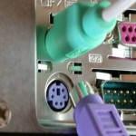
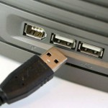
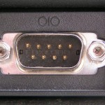
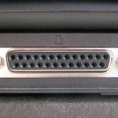
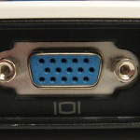
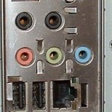
2.3 ΘΥΡΕΣ ΣΥΝΔΕΣΗΣ
Οι θύρες σύνδεσης είναι απαραίτητες για να μπορούμε να συνδέσουμε τον υπολογιστή μας με εξωτερικές συσκευές.
Μερικές απ αυτές είναι:
PS/2
USB
Σειριακή θύρα
Παράλληλη θύρα
Θύρα VGA
Υποδοχές της κάρτας ήχου
PS/2: συνδέουμε πληκτρολόγιο ή ποντίκι
Σειριακή θύρα : Δεν χρησιμοποιείται, χαμηλή ταχύτητα μεταφοράς δεδομένων
Παράλληλη Θύρα :Συνδέουμε εκτυπωτές ή σαρωτές
Θύρα VGA : Συνδέουμε την οθόνη του υπολογιστή
USB:
  Συνδέουμε πλήθος συσκευών
  Υποστηρίζει πολύ γρήγορες ταχύτητες στη μεταφορά δεδομένων
  Μπορεί να τροφοδοτεί με ηλεκτρικό ρεύμα τη συσκευή που συνδέεται σε αυτή

Slide 18
